Slide 1
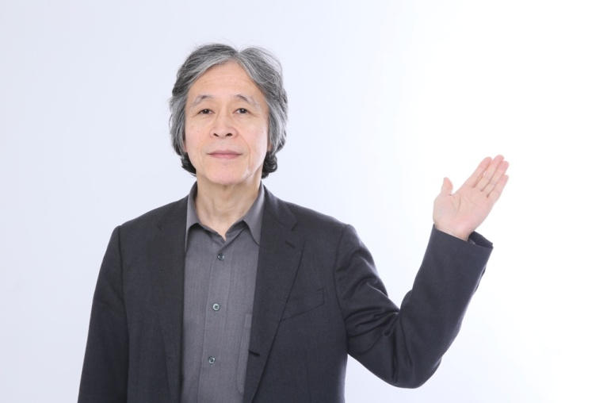
Ｎｏ．２４ ホルモンの種類と働き
内分泌器官 | ホルモン | 作用
視床下部・下垂体 | 成長ホルモン | 成長促進、糖・脂肪代謝、免疫機能活性化
松果体 | メラトニン | 生体（２４時間）リズム調節、睡眠誘導
 | セロトニン | 衝動軽減、鎮静（落ち着き）
腹側被蓋野 | ドーパミン | 快楽、喜び、意欲向上、運動調節
甲状腺 | 甲状腺ホルモン | 代謝調整
副腎皮質 | コルチゾール | 抗アレルギー、抗炎症、糖・脂質・蛋白代謝
副腎髄質 | アドレナリン | 心拍数増加、血糖・血圧上昇
 | ノルアドレナリン | 不快感、怒り、不安、恐怖感
膵臓 | インスリン | 血糖降下
 | グルカゴン | 血糖上昇
腎臓 | レニン | 血圧制御
卵巣 | エストロゲン | 女性生殖機能促進
精巣 | テストステロン | 男性生殖機能促進、筋肉・骨格形成
胃 | グレリン | 食欲増進
脂肪 | レプチン | 食欲制御
●主なホルモンの種類と働きを表にまとめました
●ホルモンは全部で５０種類以上あります
Notes:
ホルモンは５０種類以上あります。

